Slide 1
Historia de la electricidad, magnetismo y electromagnetismo
Karol Dayanna Racines Cespedes
Grado: 11
Profesor: Martha Romero

Slide 2
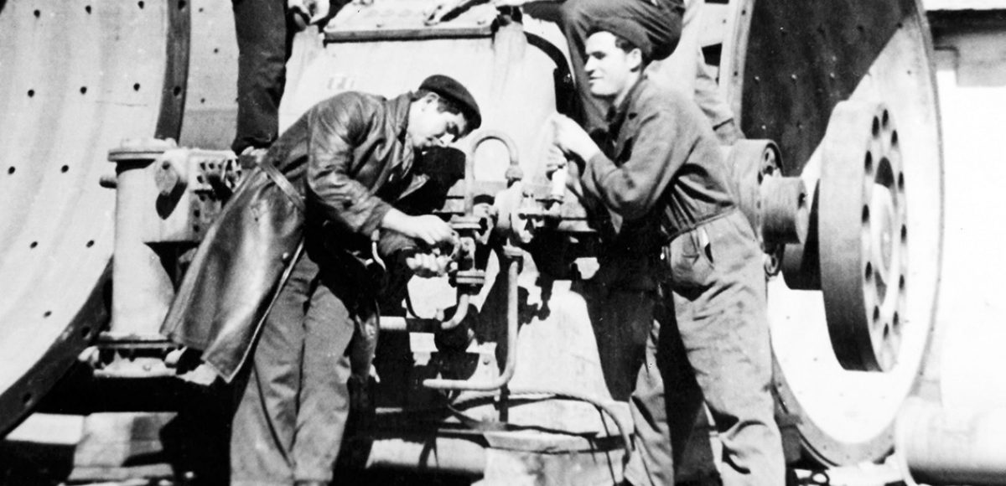
Historia de la electricidad.
Aunque fue en 1646 la primera vez que apareció la palabra “eléctrico” o “electricidad” (en una publicación en la obra Pseudodoxia Epidemica, del escritor Thomas Browne), la humanidad sabía desde mucho antes de las pequeñas descargas eléctricas que transmitían algunos peces. Incluso en textos del Antiguo Egipto, que datan del 2750 a.C, los autores se referían a estos peces como “los tronadores del Nilo”. Escritores antiguos describieron la sensación al tocar estos peces como un efecto de adormecimiento, que era propiciado por las descargas eléctricas que emitían estos peces y rayas eléctricas. Estos hechos conforman el inicio de lo que conocemos como historia de la electricidad.

Slide 3
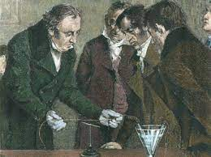
Historia de electromagnetismo.
Considerada como el conocimiento y el uso registrado de las fuerzas electromagnéticas, data de hace más de dos mil años.
En la antigüedad ya estaban familiarizados con los efectos de la electricidad atmosférica, en particular del rayo ya que las tormentas son comunes en las latitudes más meridionales, ya que también se conocía el fuego de San Telmo. Sin embargo, se comprendía poco la electricidad y no eran capaces de producir estos fenómenos.

Slide 4
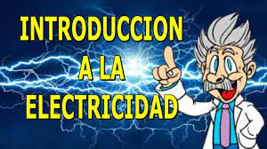
Introducción a la electricidad.
La electricidad es una forma de energía que se obtiene como resultado de una diferencia de potencial entre dos puntos lo que permite la circulación de electrones a través de un material conductor. ... Energía Térmica: Transforma la energía eléctrica en calor por medio de resistencias, empleando el efecto Joule.

Slide 5
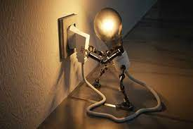
Aplicaciones de la electricidad.
En el hogar, en los servicios, en la industria o, incluso, en el transporte, la energía eléctrica tiene un amplio abanico de aplicaciones. Con la electricidad, se puede iluminar, obtener calor y frío, calentar agua, cocinar, o poner en marcha un aparato.
En sus inicios, la energía eléctrica se utilizó como fuente de iluminación, ya que se trataba de un sistema más seguro y práctico que los que se habían utilizado hasta el momento, como las velas, la grasa de la ballena, el queroseno o el gas. Thomas A. Edison y Joseph Swan fueron los pioneros en construir las primeras lámparas.

Slide 6
Magnetismo y electromagnetismo.
Estos fenómenos físicos son temas que constituyen el sustento
técnico sobre el cual se desarrollan los principios de
funcionamiento de las máquinas y componentes eléctricos más
difundidos, tanto en la industria como en la vida diaria.
Así, de la aplicación de los conceptos de Magnetismo y
Electromagnetismo surgen, entre muchas otras aplicaciones, la de
motores eléctricos, las instalaciones eléctricas, los generadores y
transformadores, alternadores, electroválvulas, contactares,
electroimanes, hornos de inducción, relés, altavoces o parlantes,
detectores de metales, etc.

Slide 7
El electromagnetismo es la rama de la física que estudia y unifica los fenómenos eléctricos y magnéticos en una sola teoría. El electromagnetismo describe la interacción de partículas cargadas con campos eléctricos y magnéticos.
¿Qué es un imán?
Se conoce como imán a un cuerpo de cualquier material capaz de producir un campo magnético y atraer hacia sí o ser atraído hacia otro imán o hacia cualquier otro cuerpo de hierro, cobalto u otros metales ferromagnéticos. Es un material con propiedades ferromagnéticas naturales o artificiales, que generan un campo magnético continuo.

Slide 8
El magnetismo es una parte integral de la ingeniería eléctrica porque se utiliza en la creación de componentes tales como relés, inductores, bobinas, altavoces, motores, generadores, transformadores y medidores de electricidad.
Magnetismo: aplicaciones en juegos
Los imanes de nevera y otros juguetes magnéticos pueden proporcionar una experiencia educativa y divertida para muchos niños pequeños. Sin embargo, los imanes sueltos y los juegos de imanes de alta potencia diseñados para adultos pueden causar lesiones graves si se ingieren.

